Slide 1
Tugas 1 : Data Mining
Bondan Tiur Mahendra (202211420067)
Timeseries, Clustering, Klasifikasi

Slide 2

Dataset : Bike Sharing Dataset
Link :
https://www.kaggle.com/datasets/lakshmi25npathi/bike-sharing-dataset
https://archive.ics.uci.edu/dataset/275/bike+sharing+dataset

Slide 3
Bike Sharing Dataset
Sistem berbagi sepeda adalah inovasi dari persewaan sepeda tradisional dengan proses otomatis mulai dari keanggotaan, persewaan, hingga pengembalian. Pengguna dapat menyewa sepeda di satu lokasi dan mengembalikannya di lokasi lain. Selain itu, data dari sistem ini memiliki nilai penelitian tinggi.
Tidak seperti transportasi umum lainnya, sistem berbagi sepeda mencatat durasi perjalanan serta lokasi keberangkatan dan kedatangan secara eksplisit. Hal ini menjadikannya jaringan sensor virtual yang dapat digunakan untuk menganalisis mobilitas kota dan mendeteksi peristiwa penting melalui pemantauan data.

Slide 4
Atribut Di Dalam Dataset
No | Atribut | Deskripsi | Tipe Data
1 | instant | Nomor urut baris. | Integer
2 | dteday | Tanggal data diambil. | Date
3 | season | Musim dalam bentuk angka (1: musim semi, 2: musim panas, 3: musim gugur, 4: musim dingin). | Categorical
4 | yr | Tahun, 0 untuk 2011 dan 1 untuk 2012. | Categorical
5 | mnth | Bulan dari 1 hingga 12. | Categorical
6 | hr | Jam dalam format 24 jam. | Categorical
7 | holiday | 1 jika hari tersebut libur, 0 jika bukan libur. | Binary
8 | weekday | Hari dalam minggu, di mana 0 = Minggu, 1 = Senin, dan seterusnya. | Categorical

Slide 5
No | Atribut | Deskripsi | Tipe Data
9 | workingday | 1 jika hari kerja (bukan libur), 0 jika tidak. | Binary
10 | weathersit | Kondisi cuaca dalam kode numerik (1 = cerah, 2 = berkabut, 3 = hujan ringan, 4 = hujan lebat). | Continuous
11 | temp | Suhu aktual dalam skala 0 hingga 1. | Continuous
12 | atemp | Suhu "feels like" atau suhu yang dirasakan. | Continuous
13 | hum | Kelembapan dalam skala 0 hingga 1. | Continuous
14 | windspeed | Kecepatan angin dalam skala 0 hingga 1. | Continuous
15 | casual | Jumlah pengguna casual (tanpa registrasi). | Integer
16 | registered | Jumlah pengguna terdaftar. | Integer
17 | cnt | Jumlah total penyewaan sepeda. | Integer

Slide 6
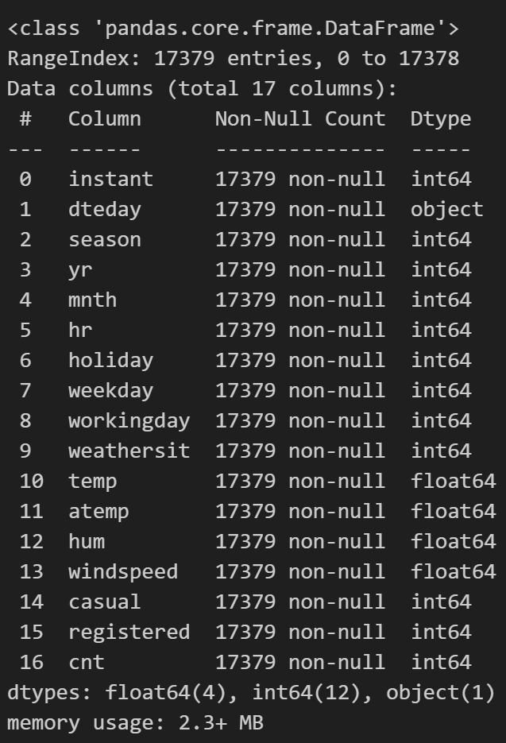
Info Dataset
df.info()
Dari hasil output dapat dilihat dataset tidak memiliki nilai yang hilang (null)

Slide 7
Peluang Analisis Pola Data Mining
 | Prediksi Permintaan Sepeda (Time Series Forecasting)
 | Yaitu teknik analisis data yang digunakan untuk memprediksi nilai masa depan berdasarkan data historis yang dikumpulkan secara berurutan dalam waktu. Ini melibatkan pengidentifikasian pola, tren, dan musiman dalam data masa lalu untuk membuat perkiraan tentang apa yang mungkin terjadi di masa depan.

Slide 8
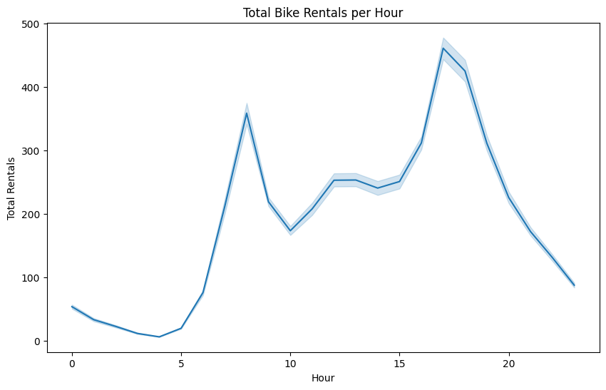
Prediksi Permintaan Sepeda (Time Series Forecasting)
Menunjukkan tren dan pola waktu yang dapat digunakan untuk memprediksi jumlah penyewaan sepeda di masa mendatang.
Bisa membantu dalam pengelolaan stok sepeda secara optimal, misalnya meningkatkan jumlah sepeda yang tersedia sebelum jam sibuk.

Slide 9
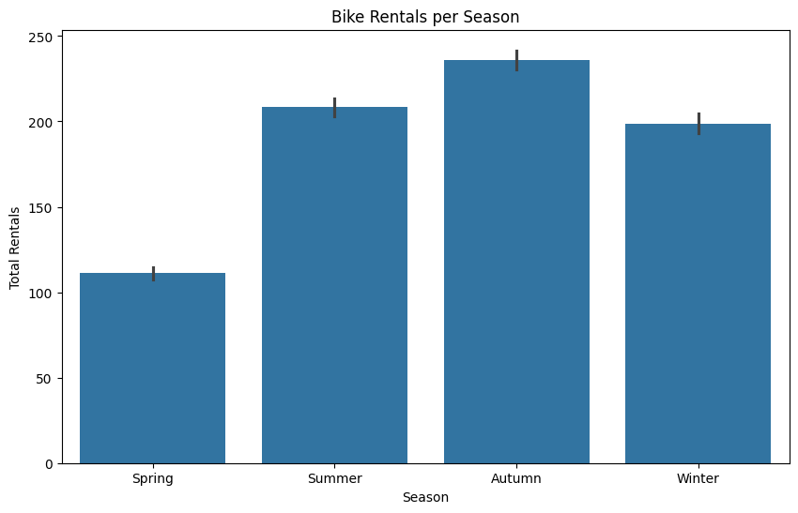
Prediksi Permintaan Sepeda (Time Series Forecasting)
Data ini menunjukkan variasi jumlah penyewaan sepeda berdasarkan musim, yang bisa digunakan untuk membuat model time series forecasting guna memperkirakan jumlah penyewaan sepeda pada musim berikutnya.
Bisa membantu operator dalam menyesuaikan jumlah sepeda yang tersedia di setiap musim, misalnya menyediakan lebih banyak sepeda di musim gugur dan mengurangi stok di musim semi.

Slide 10
THANK YOU

